Slide 1

03. 입장 방식
매칭 매커니즘
매칭 매커니즘 플로우
시스템 처리
매칭 시작 (매칭 그룹 탐색)
각주
NO
비어 있는 매칭 그룹이 있는가?
[1] 딜러 포지션인 경우, 해당 매칭 그룹에 딜러 자리가 있는 지 확인 eg) 매칭 그룹 01 : 딜러6/6, 서포터1/2 ← 입장 불가능 매칭 그룹 02 : 딜러4/6, 서포터1/2 ← 입장 가능
YES
[2] A클래스인 경우, 해당 매칭 그룹에 같은 클래스가 1명 이하인지 있는지 확인 eg) 매칭 그룹 01 : 딜러4/6(A,A,B,C 클래스), 서포터1/2 ← 입장 불가능 매칭 그룹 02 : 딜러4/6(A,B,C,D 클래스), 서포터1/2 ← 입장 가능
NO
본인의 포지션 자리가 있는가?^{[1]}
YES
[3] A 클래스인 경우, 해당 매칭 그룹에 딜러 자리 +1, A 클래스 +1 처리
Eg) 입장 전 : 매칭 그룹 02 : 딜러4/6(A,B,C,D 클래스), 서포터1/2 입장 후 : 매칭 그룹 02 : 딜러5/6,(A,A,B,C,D 클래스), 서포터2/2
신규 매칭 그룹 생성
본인과 같은 클래스가 1명 이하인가?^{[2]}
YES
매칭 그룹 입장
입장한 매칭 그룹 정보에 본인 클래스와 포지션 인원 추가 처리^{[3]}

Slide 2
03. 입장 방식
파티 배정 매커니즘
매칭 그룹 8명
재매칭
입장 수락
입장 거절 플레이어를 매칭 그룹에서 제외
NO
모든 플레이어가 입장 수락?
YES
딜러 포지션 중 같은 클래스가 존재?
YES
해당 클래스 플레이어 1명 랜덤 선택 후 1파티로 배정
나머지 플레이어 1명은 2파티로 배정
NO
딜러 1명 랜덤 선택
해당 딜러 1파티로 배정
NO
1파티에 딜러가 3명인가?
YES
해당 딜러 2파티로 배정
나머지 모든 딜러 2파티로 배정
서포터 1명 랜덤 선택 후 1파티로 배정
나머지 서포터 1명 2파티로 배정
배정된 파티로 비브린 큐브 입장

Slide 3
04. 진행 방식
진행 방식 플로우
비브린 큐브 씬
비브린 큐브 진행 플로우
시스템 처리
등장 콘텐츠 씬
비브린 큐브 입장
[vivrin_content_table] 로딩중 콘텐츠 5개 랜덤 선택
제외 콘텐츠 투표
투표 결과로 선택된 콘텐츠 제외 처리
운명의 천칭 선택
1R 플레이
콘텐츠 중 1개 랜덤 선택
2R 플레이
선택된 콘텐츠 정보 불러오기
YES
2점 파티가 있는가?
비브린 큐브 로딩 화면에 적용하여 출력 및 로딩
NO
선택된 콘텐츠 플레이 처리
3R 플레이
비브린 큐브 종료

Slide 4
04. 진행 방식
진행 방식 플로우
비브린 큐브 씬
비브린 큐브 진행 플로우
시스템 처리
등장 콘텐츠 씬
비브린 큐브 입장
[vivrin_content_table] 로딩중 콘텐츠 5개 랜덤 선택
제외 콘텐츠 투표
투표 결과로 선택된 콘텐츠 제외 처리
제외 콘텐츠 투표
[1]
[2]
[1]
제외or플레이 처리 되지 않은 콘텐츠 중 1개 랜덤 선택
목표 클리어 파티 발생
1 라운드 플레이^{[2]}
[1]
2 라운드 플레이^{[2]}
선택된 콘텐츠 정보 불러오기
해당 파티 라운드 승리 처리, 1점 획득
NO
선택된 콘텐츠 로딩 화면에 표기
나머지 파티의 콘텐츠 강제 종료
3 라운드 플레이^{[2]}
2점 파티가 있는가?
[1]
YES
선택된 콘텐츠 플레이 처리
라운드 종료
2점 파티 승리
비브린 큐브 종료

Slide 5
기획의도
소개
입장 방식
진행 방식
04
상세 내용
보상
UI
리소스
1
2
3
4
5
6
7
8
진행 방식
비브린 큐브 입장
콘텐츠 제외 투표
운명의 천칭 선택
라운드 시작
라운드 종료
비브린 큐브 종료

Slide 6

06. 보상
보상 1/3
보상
보상으로 ‘의지의 주화’를 획득하며, 각종 아이템으로 교환 할 수 있습니다.
획득하는 ‘의지의 주화’의 개수는 승패 여부에 따라 달라집니다.
해당 콘텐츠에서는 PVP 경험치를 획득하지 않습니다.
의지의 주화
승리 | 의지의 주화 100개 획득 (‘모 아니면 도’ 효과 선택 시 200개)
패배 | 의지의 주화 30개 획득 (‘모 아니면 도’ 효과 선택 시 0개)
영웅 토큰
과거를 또 다시 극복해내는 의지를 증명함으로써 획득 가능한 주화. 비브린 큐브 입장 > 보상 교환에서 다양한 보상으로 교환 할 수 있습니다.
의지의 주화
아이템 타입 : 토큰
아이템 등급 : 영웅
아이템 경로 : 재화 보관함/토큰 아이템/수집품
보관 단위 : 원정대
최대 보유 수량 : 9,999,999개 (스택형)
특이사항 : 판매불가, 파괴불가, 분해불가
보관 단위 : 원정대 보유 수량 : 0 / 9,999,999
판매불가, 파괴불가, 분해불가
[비브린 큐브]
보상
특수장비

Slide 7
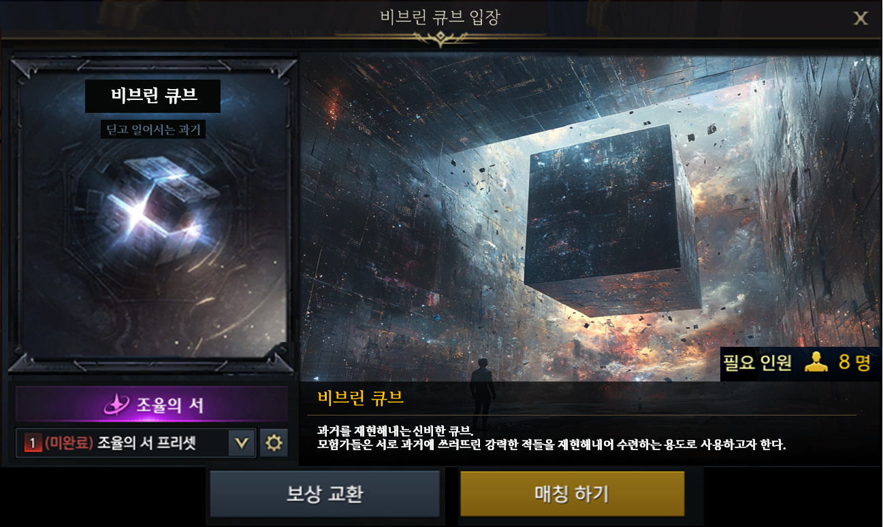
03. 입장 방식
비브린 큐브 입장
입장
비브린 큐브는 오직 매칭을 통해서만 입장이 가능합니다.
입장 조건
입장을 위해서는 2가지 조건을 만족해야 합니다. 해당 조건을 만족했다면 제한 없이 입장이 가능합니다.
‘[가이드] 비브린 큐브 퀘스트’ 클리어
‘비브린 큐브 조율의 서 2개 이상 설정’
비브린 큐브 입장 UI
입장 불가능 조건
다음 조건에서는 입장이 불가능합니다.
비브린 큐브 조율의 서를 2개 이상 설정하지 않은 경우
탈주 패널티를 받고 있는 경우
※ ‘비브린 큐브 입장 UI’ 항목 참고 (129page)
비브린 큐브 개방
비브린 큐브 입장
비브린 큐브 조율의 서
매칭 규칙

Slide 8
06. 보상
특수장비 2/2
특수장비 : 큐브
큐브 장착 시 전투에 도움이 되는 버프를 획득 할 수 있습니다.
큐브 | 제작 재료 | 등급 | 효과
기억의 큐브 | - | 희귀 | 전투 시 ‘기억’ 버프 획득 - 기억 : 8초 동안 받는 피해 5% 감소 (재사용 대기시간 40초)
회상의 큐브 | 기억의 큐브, 회상의 조각 | 영웅 | 전투 시 ‘회상’ 버프 획득 - 회상 : 8초 동안 받는 피해 5% 감소, 스킬 재사용 대기시간 5% 감소 (재사용 대기시간 40초)
후회의 큐브 | 회상의 큐브, 후회의 조각 | 전설 | 전투 시 ‘후회’ 버프 획득 - 후회 : 8초 동안 받는 피해 5% 감소, 스킬 재사용 대기시간 5% 감소, 공격 속도 2% 증가 (재사용 대기시간 40초)
불굴의 큐브 | 후회의 큐브, 불굴의 조각 | 유물 | 전투 시 ‘불굴’ 버프 획득 - 불굴 : 8초 동안 받는 피해 5% 감소, 스킬 재사용 대기시간 5% 감소, 공격 속도, 이동 속도 2% 증가 (재사용 대기시간 40초)
용기의 큐브 | 불굴의 큐브, 용기의 조각 | 고대 | 전투 시 ‘용기’ 버프 획득 - 용기 : 8초 동안 받는 피해 5% 감소, 스킬 재사용 대기시간 5% 감소, 공격 속도, 이동 속도 2% 증가, 공격력 5% 증가 (재사용 대기시간 40초)
보상
특수장비

Slide 9
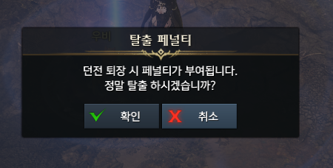
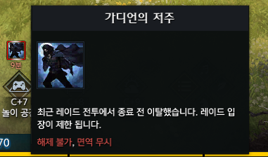

Slide 10
과거에서 도망친 자
최근 비브린 큐브에서 종료 전 이탈했습니다. 비브린 큐브 입장이 제한 됩니다.
해제불가, 먼역무시

Slide 11
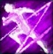
격류
[축복]
공격 속도, 이동 속도 5% 증가
해제불가

Slide 12
04. 진행 방식
진행 방식 1/5
라운드 결과
모든 파티의 콘텐츠가 종료된 경우, 먼저 클리어한 파티가 해당 라운드를 승리합니다. (무승부 없음)
1 라운드 종료 시 10초 후 2 라운드를 진행합니다.
2 라운드 종료 시
2승 파티가 있는 경우, 해당 파티가 최종 승리하며 콘텐츠를 종료합니다.
2승 파티가 없는 경우, 3 라운드를 진행합니다.
3 라운드 종료 시 2승 파티가 최종 승리하며 콘텐츠를 종료합니다.
‘제외 콘텐트 투표 UI’ 제작 필요
인게임 UI로 현재 상황 프로그레스바 형태의 UI를 제공해줘야 할듯 이런 느낌?
콘텐츠 제외 투표
운명의 천칭 선택
1 라운드
2 라운드
3 라운드
승리
패배
진행중
1R | 2R | 3R
10초 후 2 라운드 시작 | [2승 파티가 있는 경우] 2승 파티가 최종 승리하며 콘텐츠 종료 | 2승 파티가 최종 승리하며 콘텐츠 종료
 | [2승 파티가 없는 경우] 10초 후 3 라운드 시작

Slide 13
1R | 2R | 3R
10초 후 2 라운드 시작 | [2승 파티가 있는 경우] 2승 파티가 최종 승리하며 콘텐츠 종료 | 2승 파티가 최종 승리하며 콘텐츠 종료
 | [2승 파티가 없는 경우] 10초 후 3 라운드 시작
1R | 10초 후 2 라운드 시작
2R | [2승 파티가 있는 경우] 2승 파티가 최종 승리하며 콘텐츠 종료
 | [2승 파티가 없는 경우] 10초 후 3 라운드 시작
3R | 2승 파티가 최종 승리하며 콘텐츠 종료

Slide 14
현재 콘텐츠 이미지, 정보, 라운드
점수
점수
1파티 정보
2파티 정보
콘텐츠
2R
패배
콘텐츠 현재 콘텐츠
콘텐츠 (제외된 건 흑백)
콘텐츠 1R 승리
콘텐츠

Slide 15
03. 입장 방식
매칭 규칙
파티와 번호는 매칭 후 랜덤으로 매칭됩니다.
eg) 상황 예시01) 딜러 포지션으로, 딜러 포지션 자리 0/6 상태의 대기열에 입장 → 1파티 1번 딜러로 배정 상황 예시02) 딜러 포지션으로, 딜러 포지션 자리 4/6 상태의 대기열에 입장 → 2파티 2번 딜러로 배정 상황 예시03) 서포터 포지션으로, 서포터 포지션 자리 1/2 상태의 대기열에 입장 → 2파티 4번 포지션으로 배정
파티와 번호 배정 규칙
파티 : 1파티부터 배정되며, 1파티에 자리가 없는 경우 2파티로 배정됩니다.
1~3번 : 딜러 포지션으로, 입장 순서대로 번호가 배정됩니다.
4번 : 서포터 포지션으로, 고정입니다.
파티에 배정된 후 상위 번호에 빈자리가 생기는 경우,

Slide 16
03. 입장 방식
매칭 규칙
매칭 매커니즘

Slide 17
비브린 큐브 UI 출력
NO
비브린 큐브 조율의 서를 1개 이상 설정하였는가?
YES
‘매칭 하기 버튼’ 비활성화
NO
탈주 패널티를 받고 있지 않은가?
YES
‘매칭 하기 버튼’ 활성화

Slide 18
매칭 시작
NO
비어 있는 대기열이 있는가?
YES
신규 대기열 생성
NO
본인 클래스의 포지션 자리가 있는가?^{[1]}
※ 딜러 포지션인 경우, 대기열에 딜러 자리가 있는 지 확인 eg) 대기열 001 : 딜러6/6, 서포터1/2 ← 입장 불가능 대기열 002 : 딜러4/6, 서포터0/2 ← 입장 가능
YES
해당 대기열 정보에 본인 클래스의 포지션 +1^{[2]}
※ 딜러 포지션인 경우, 대기열에 딜러 +1
eg) 대기열 002 : 딜러4/6, 서포터0/2 ← 입장 전 대기열 002 : 딜러5/6, 서포터0/2 ← 입장 후
대기열 입장

Slide 19
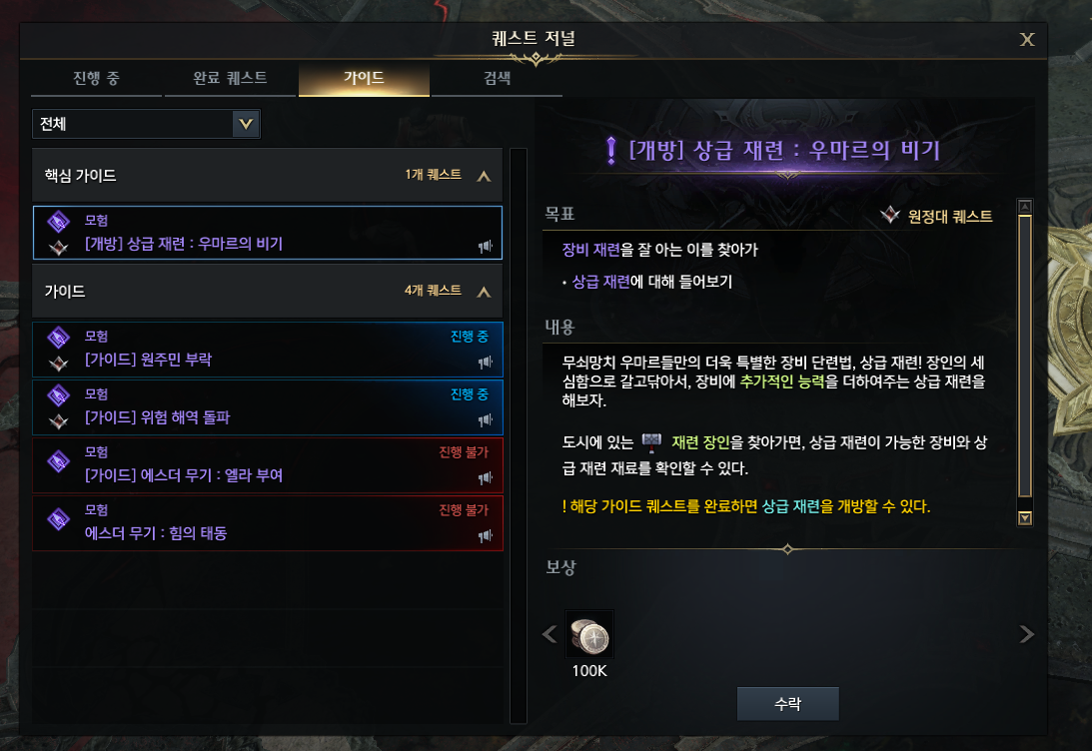

[가이드] 비브린 큐브
모험 [가이드] 비브린 큐브
비브린 큐브에 대해 잘 아는 이를 찾아가
비브린 큐브에 대해 들어보기
왜곡된 차원의 섬에서 새로운 유형의 큐브가 발견되었다고 한다. 카제로스에 맞서기 전에 좋은 훈련 수단이 될 수 있을 것 같다. ! 해당 가이드 퀘스트를 완료하면 비브린 큐브를 개방할 수 있다.

Slide 20
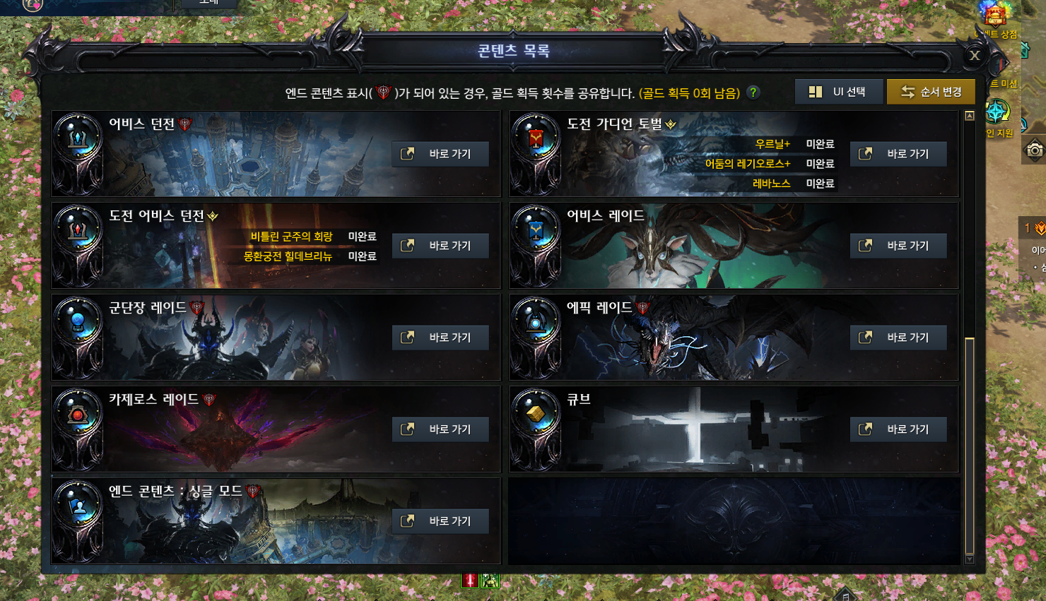
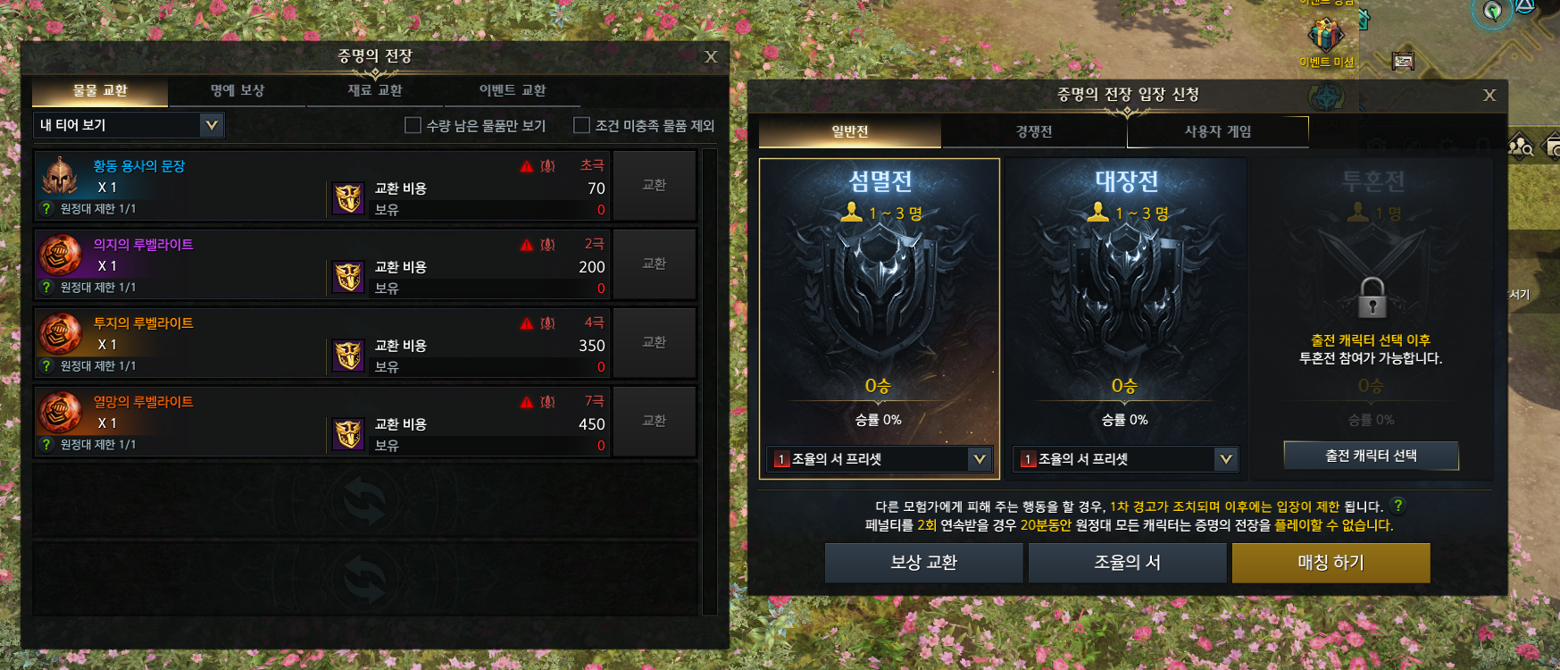
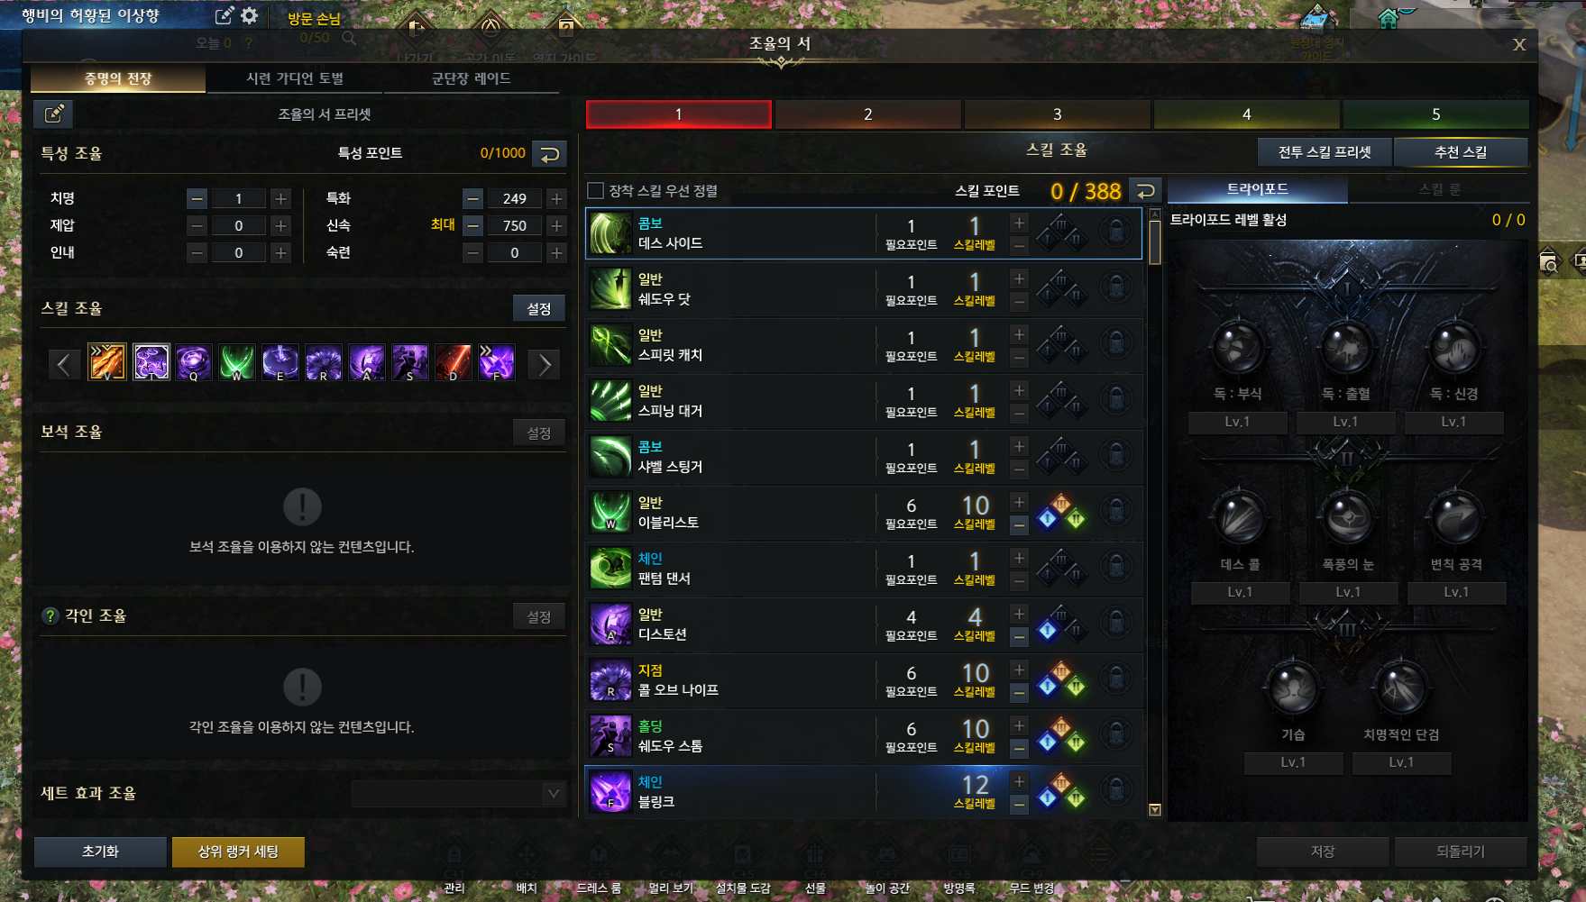
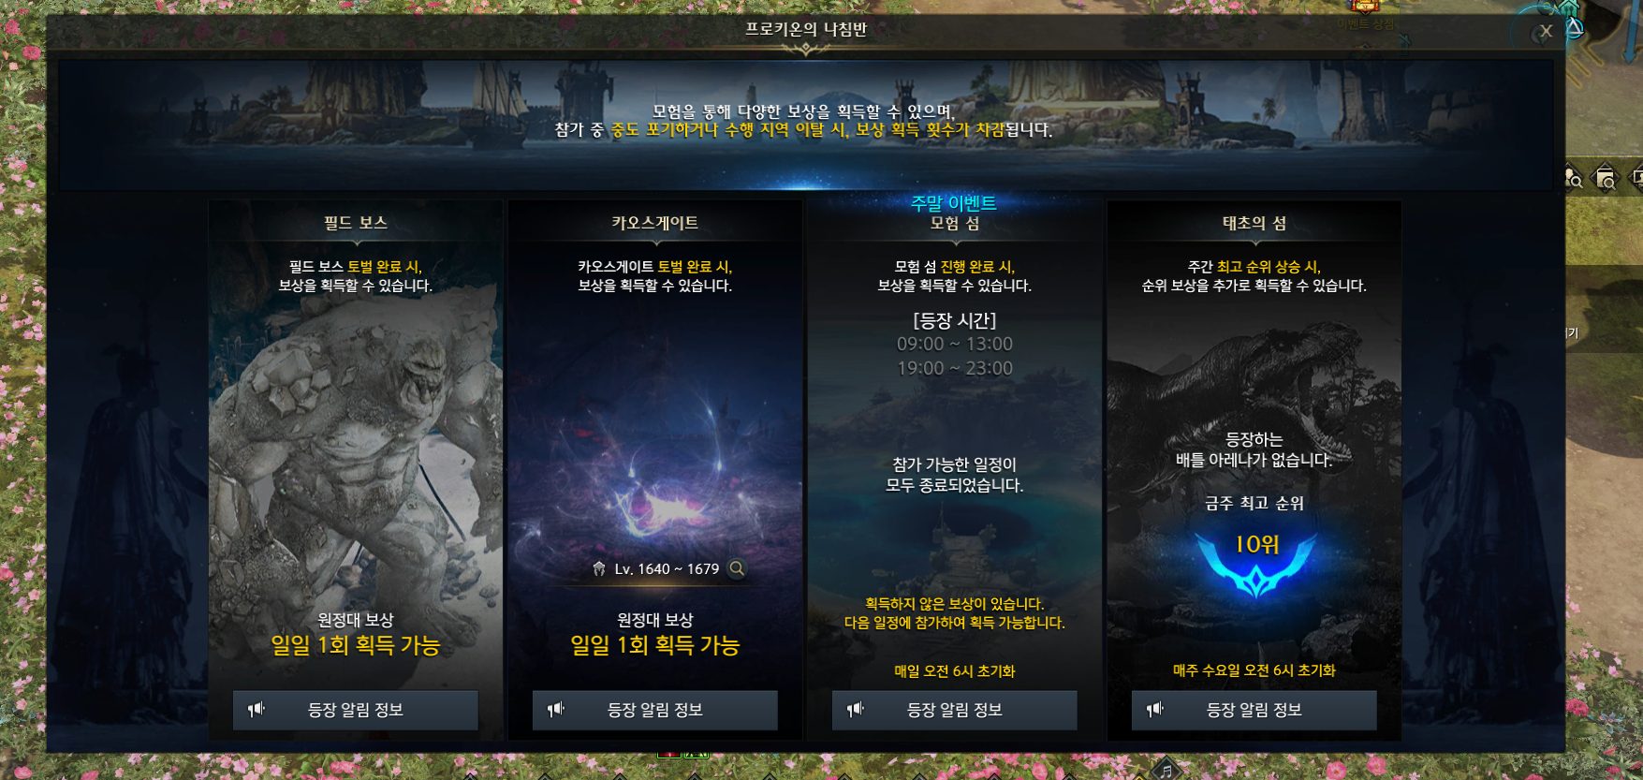

Slide 21
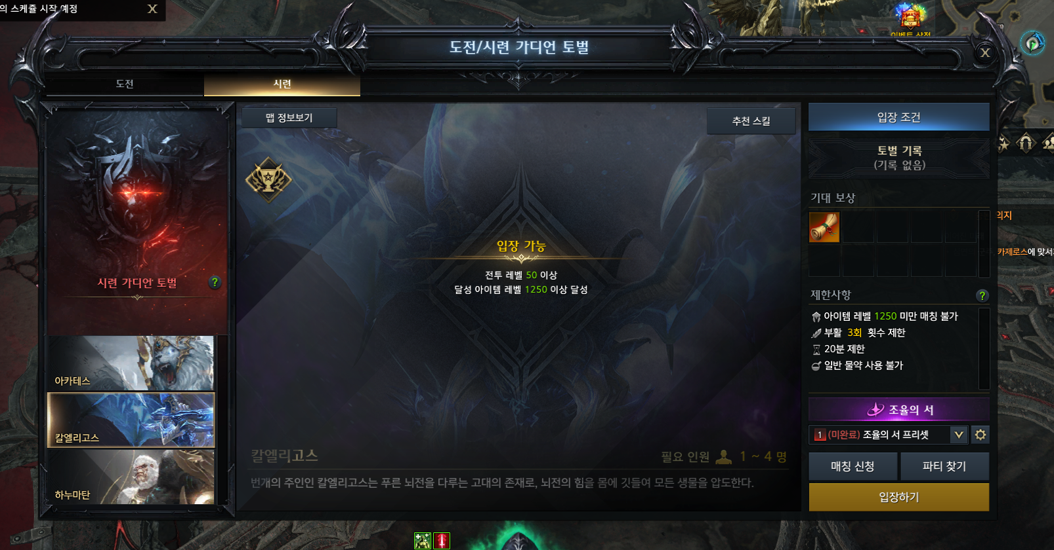
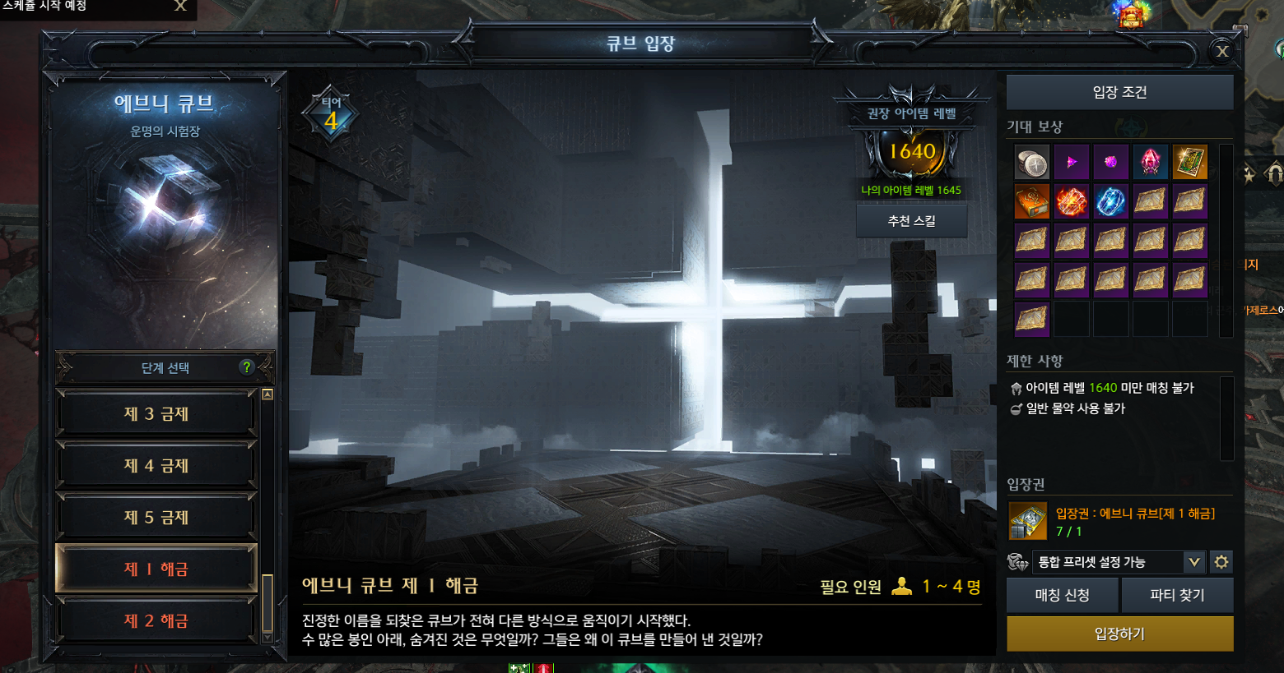

Slide 22
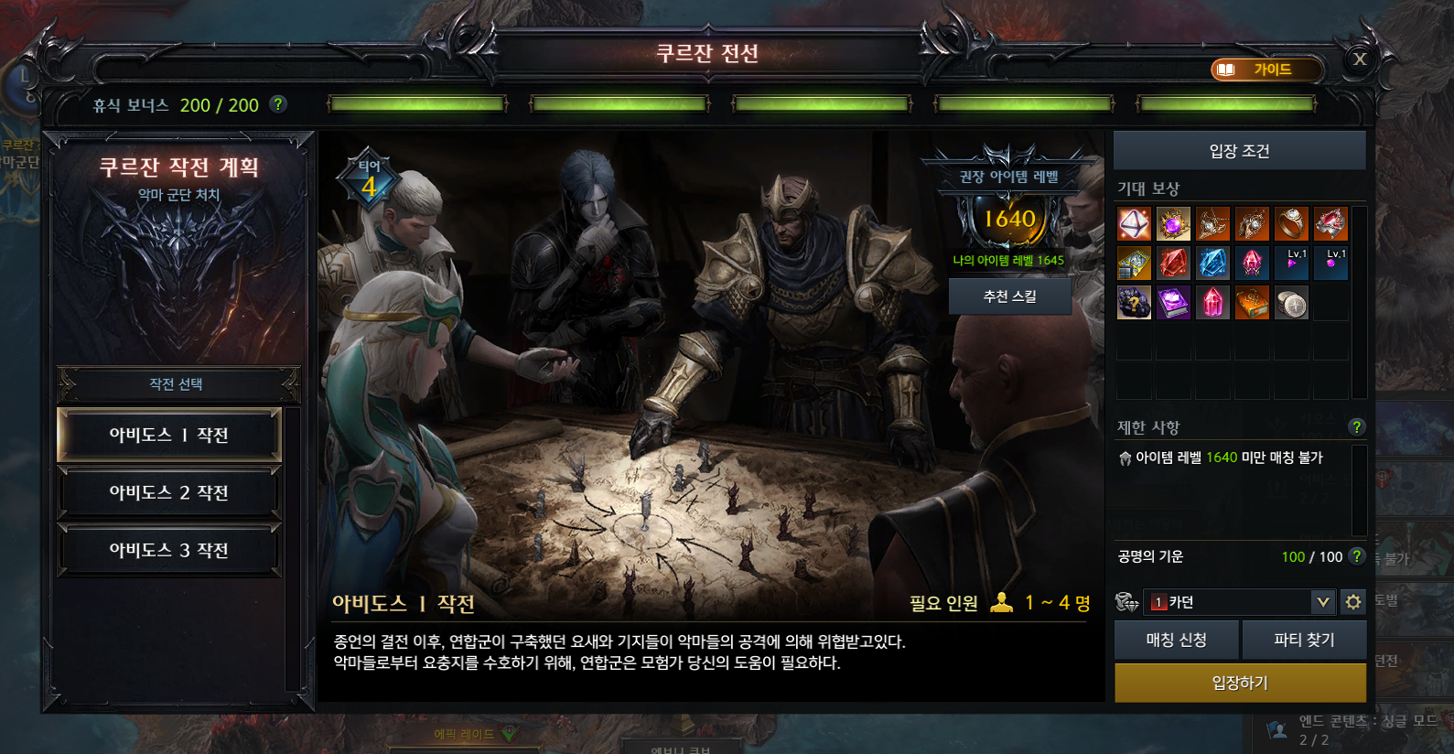
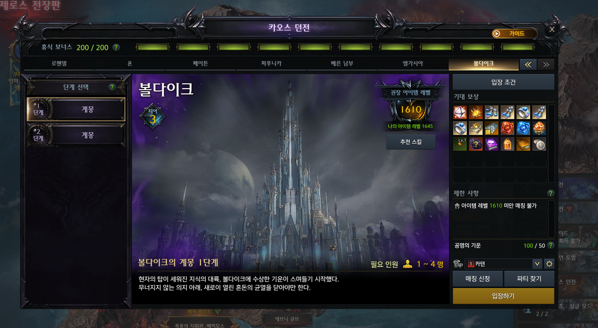

Slide 23
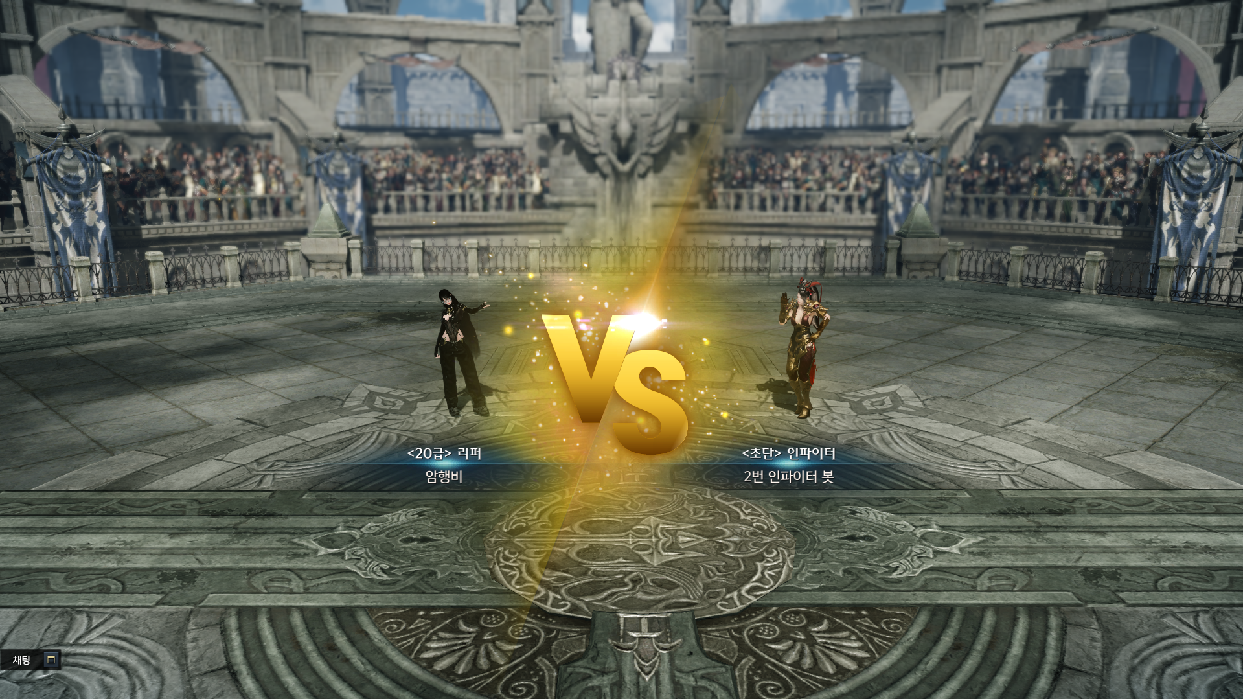
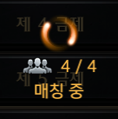

Slide 24
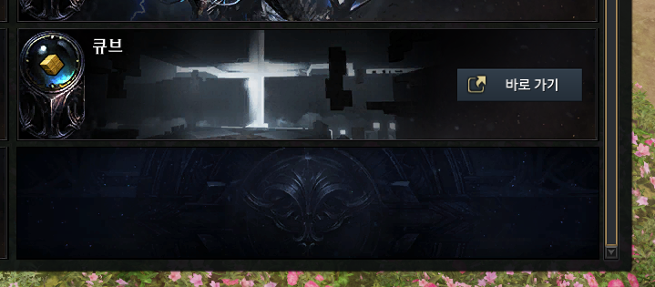

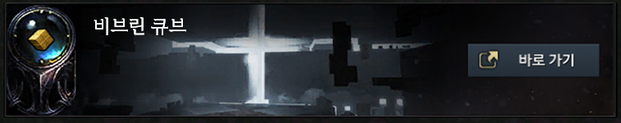
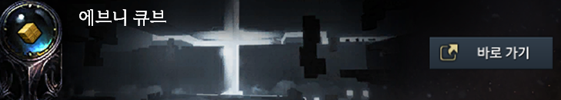
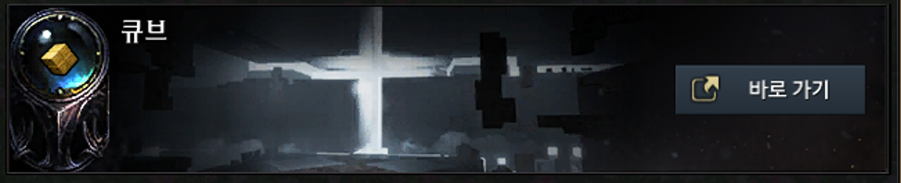
에브니 큐브
비브린 큐브
[가이드] 비브린 큐브 미완료

Slide 25
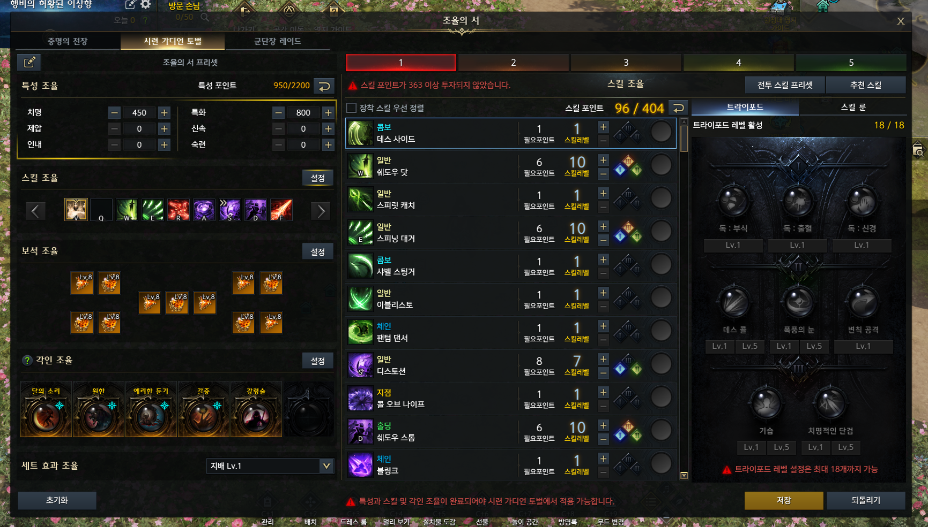

Slide 26
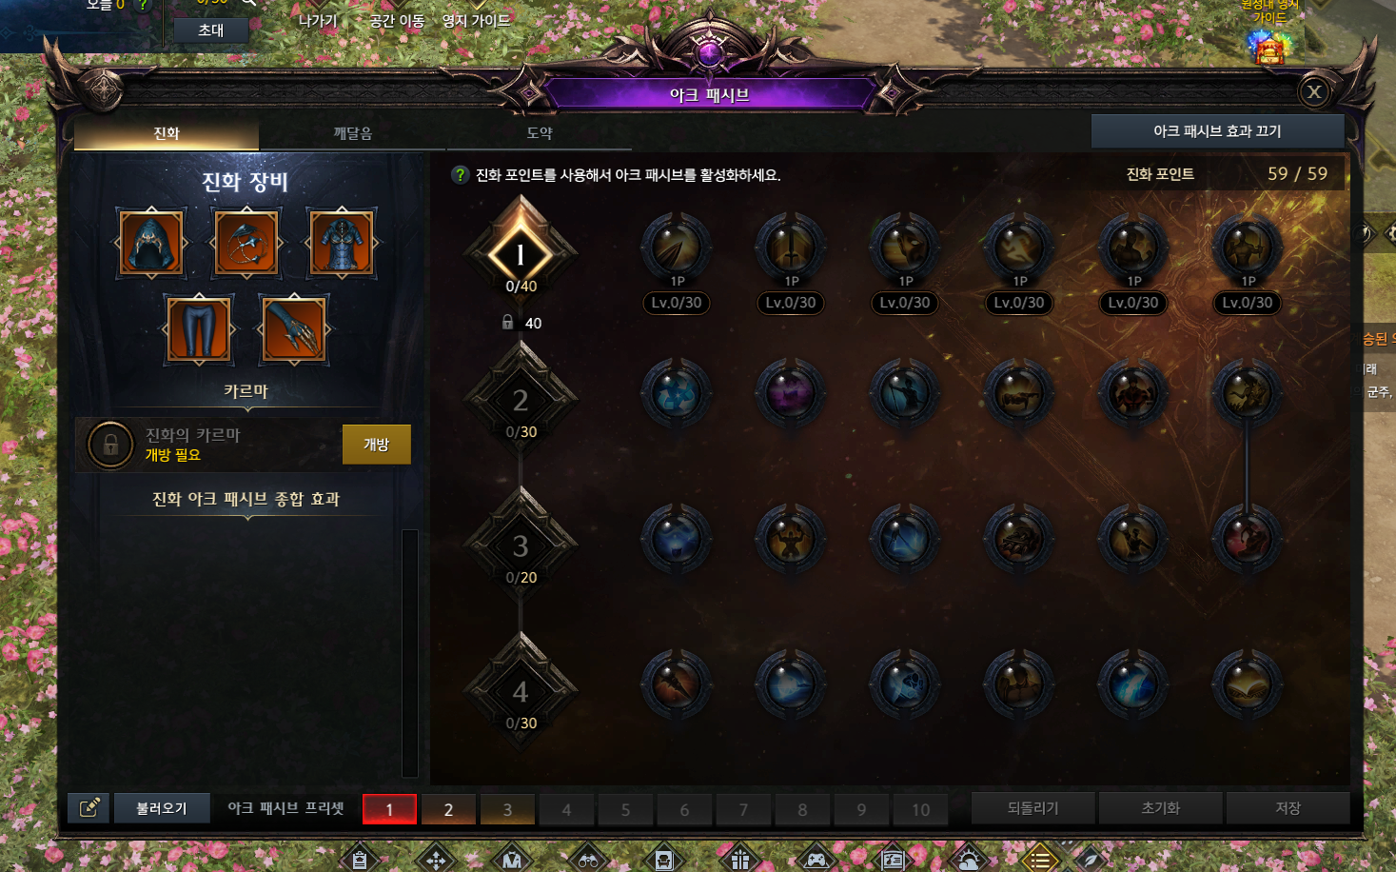
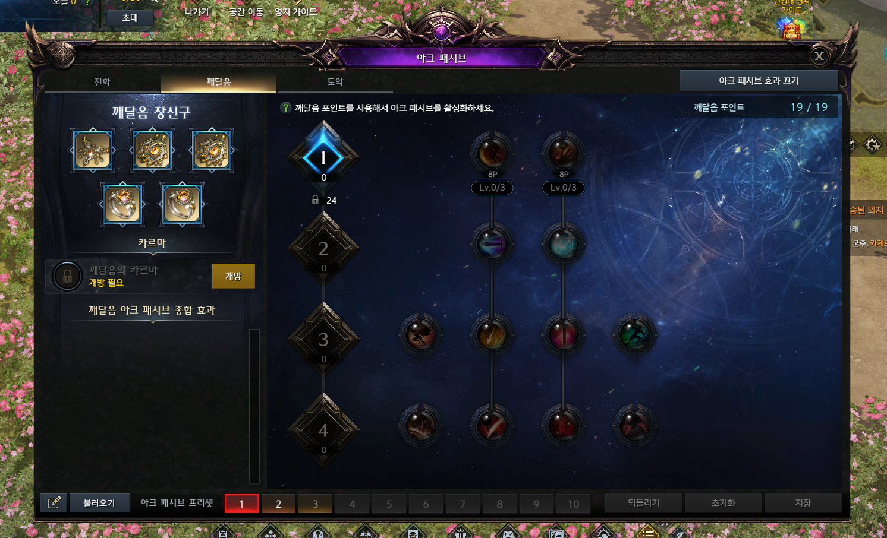
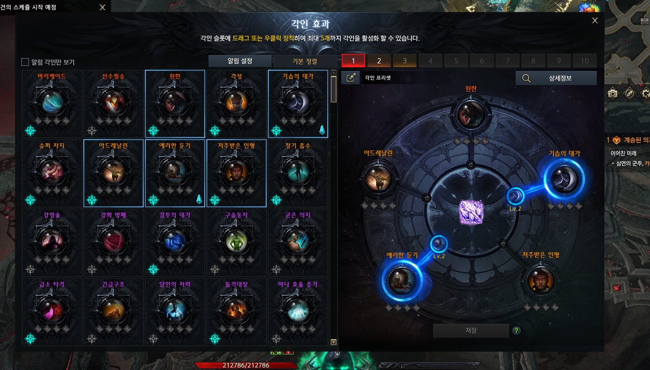
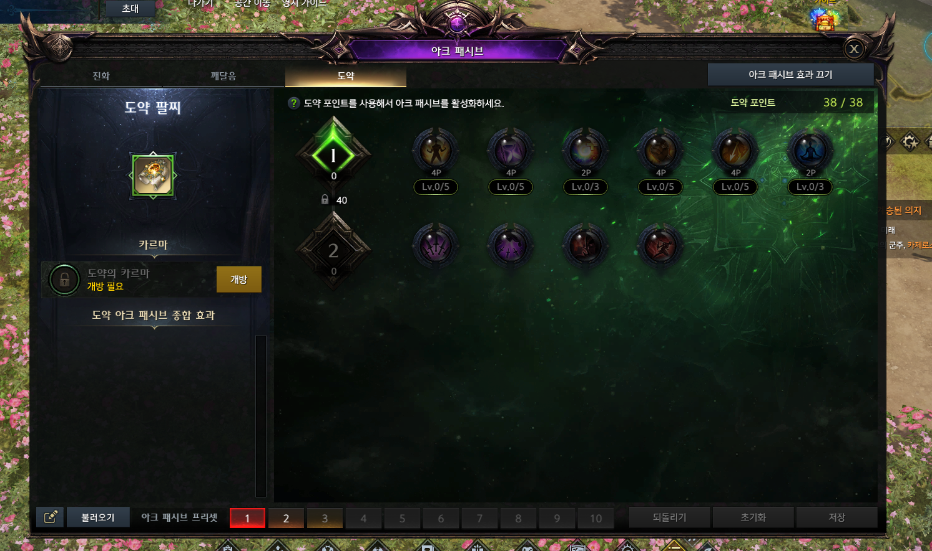
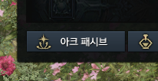
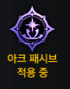

Slide 27

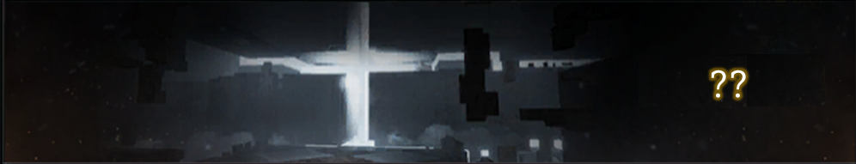
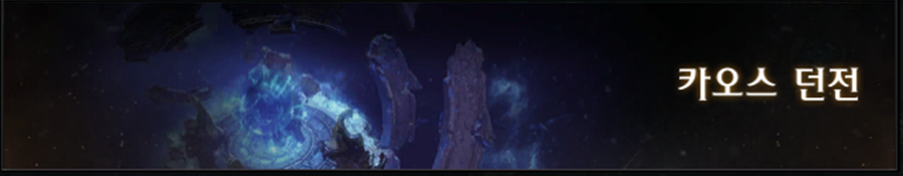
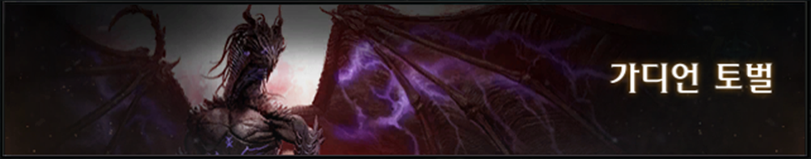
일일 콘텐츠

Slide 28
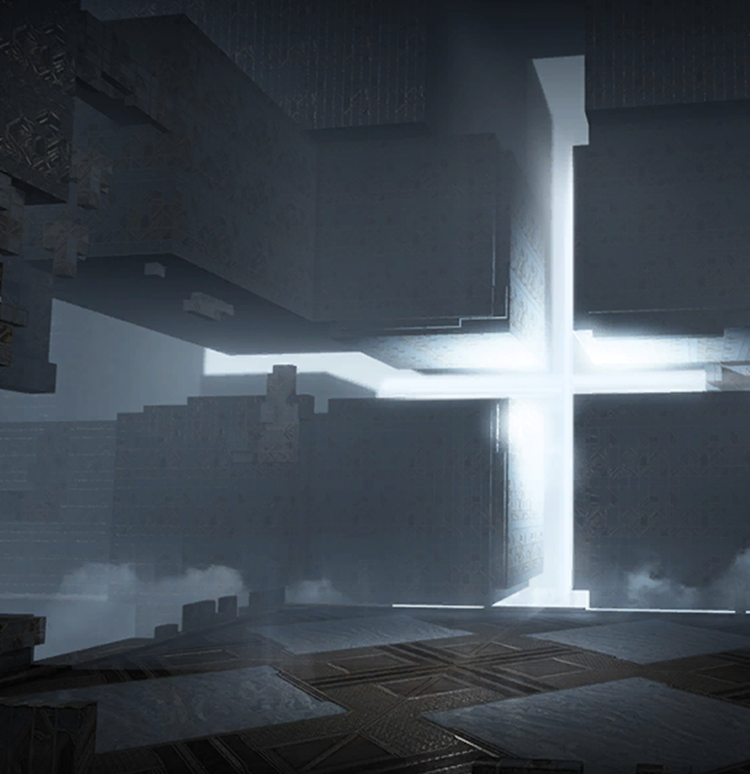
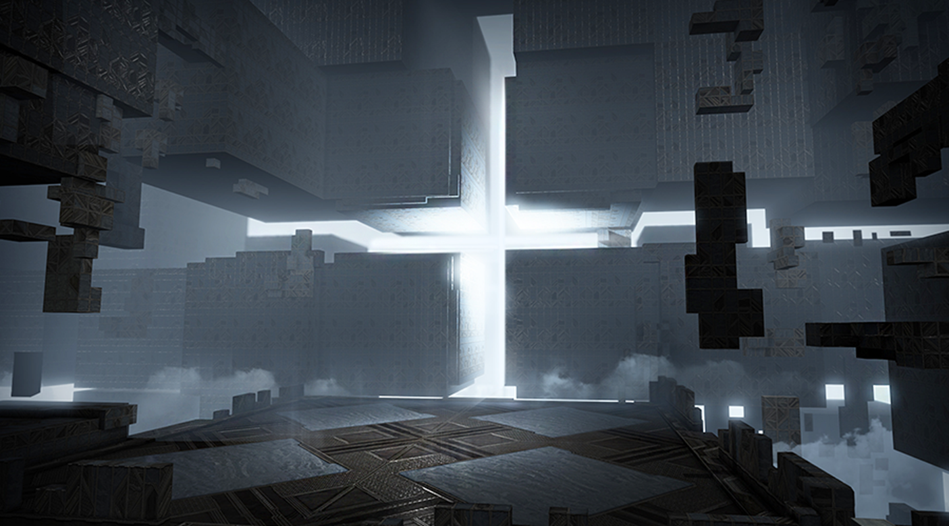
김신행

Slide 29
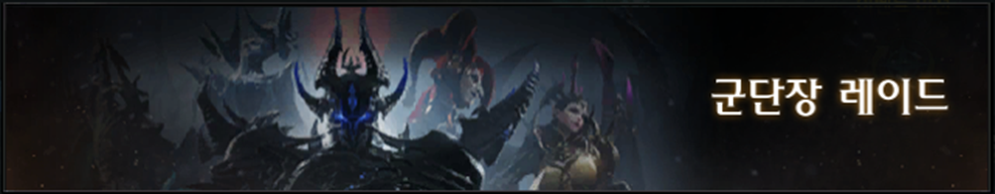
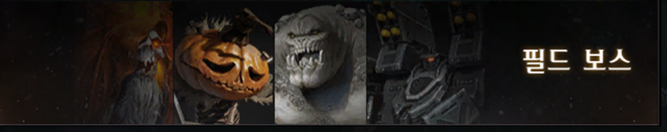
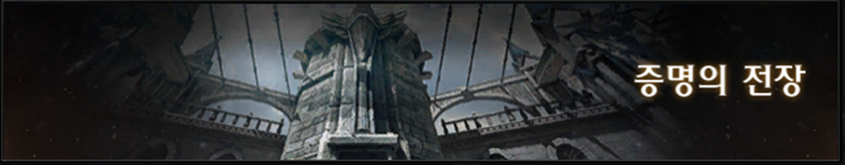
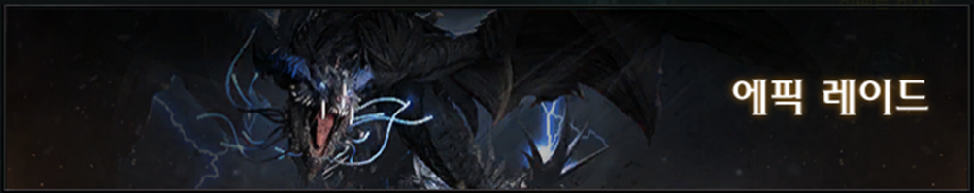
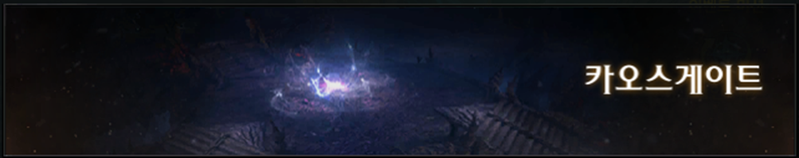
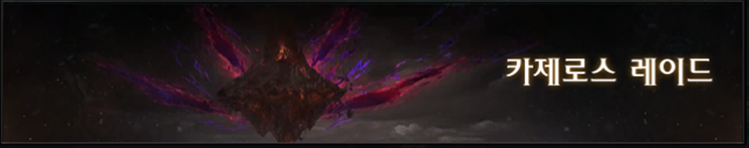
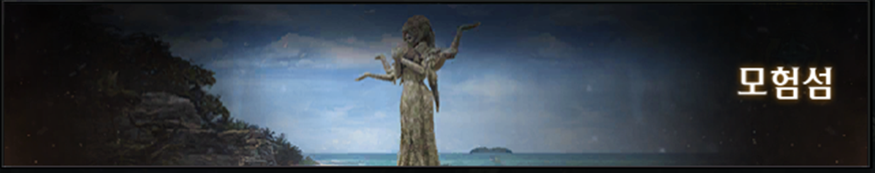
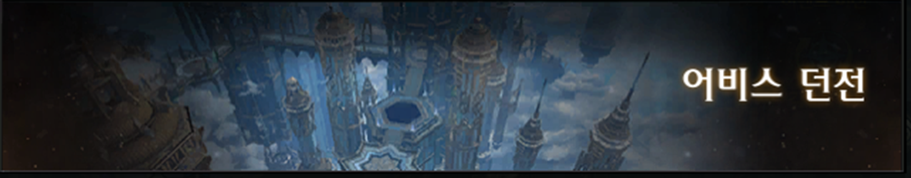
일일 콘텐츠
레이드 콘텐츠
모험 콘텐츠
PVP 콘텐츠

Slide 30
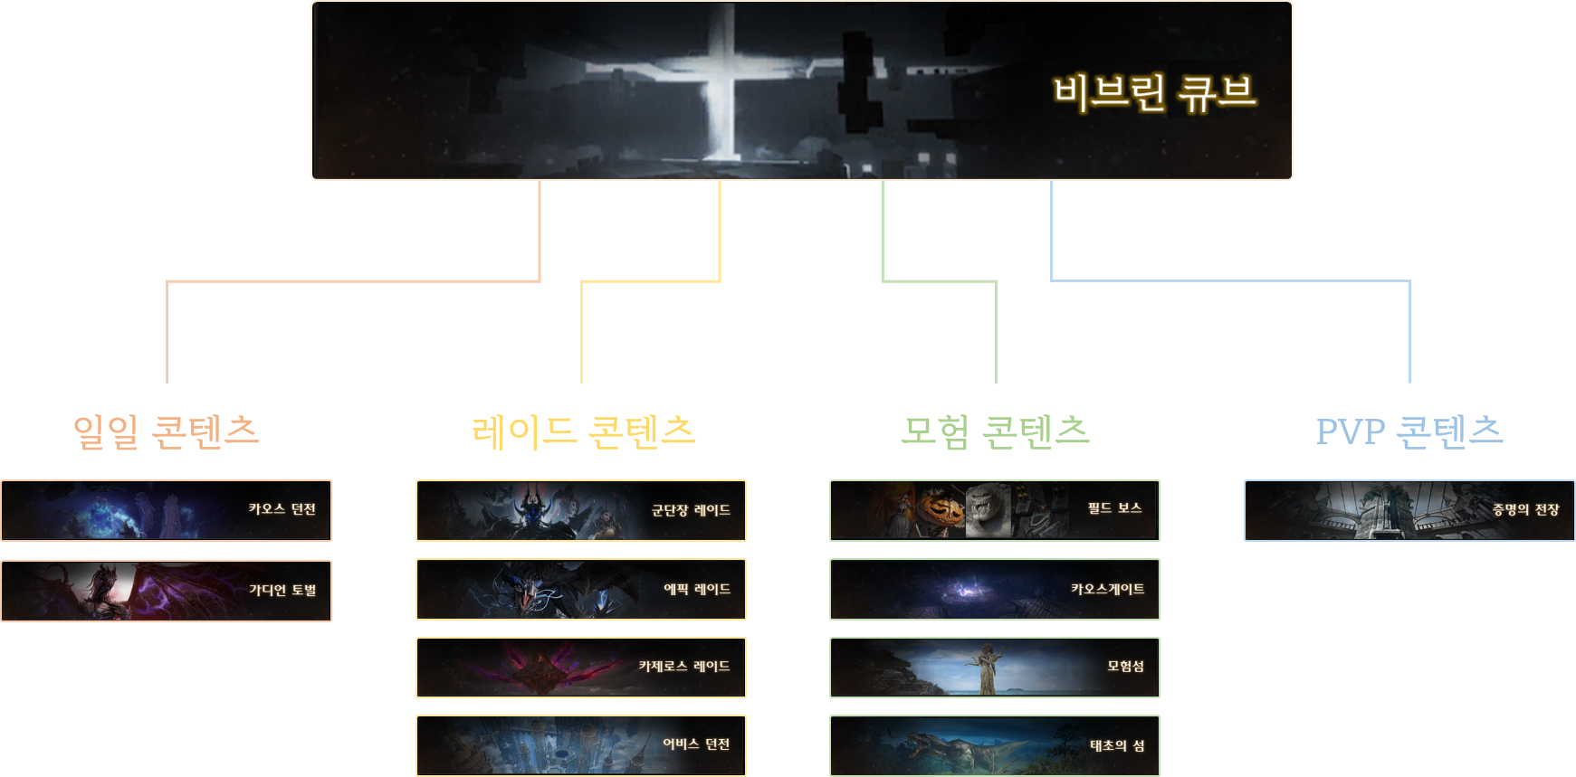

Slide 32

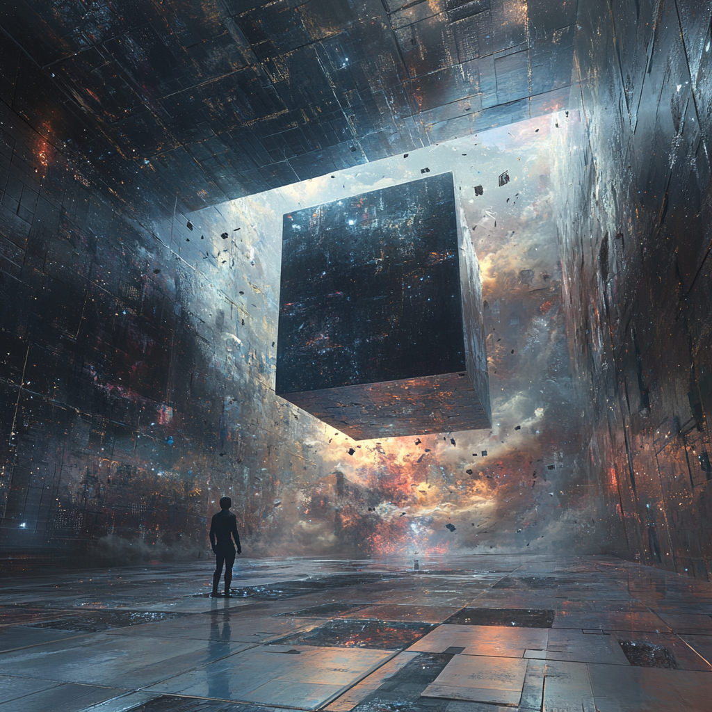
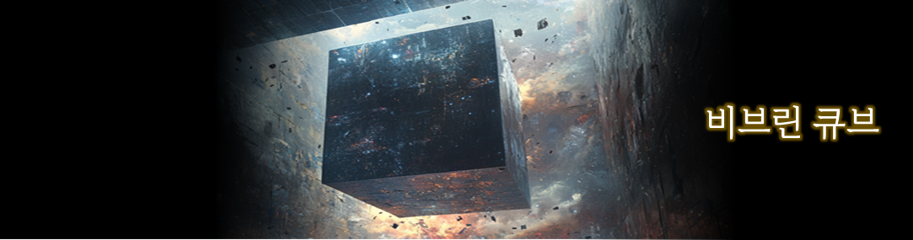

Slide 33
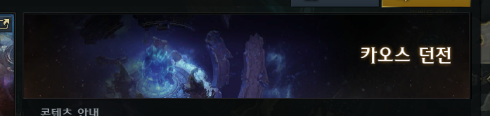
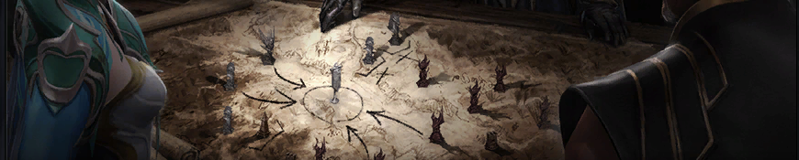
쿠르잔 전선

Slide 34
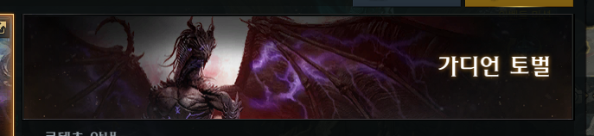
쿠르잔 전선
아비도스 작전

Slide 35


05. 상세 내용
등장 콘텐츠 1/5
일일 콘텐츠
쿠르잔 전선
아비도스 작전
가디언 토벌
소나벨
가르가디스
베스칼
아게오로스
스콜라키아
비브린 큐브 레벨
운명의 천칭 종류
최종 MVP
탈주 패널티
등장 콘텐츠
콘텐츠 변경점

Slide 36
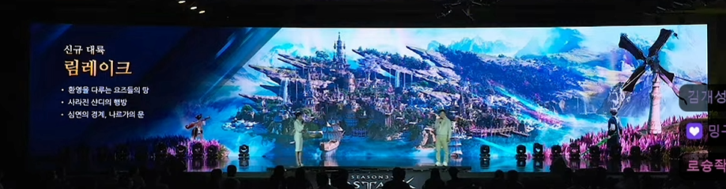
이런식으로 등장 콘텐츠들 보여주면 좋을듯.

Slide 37
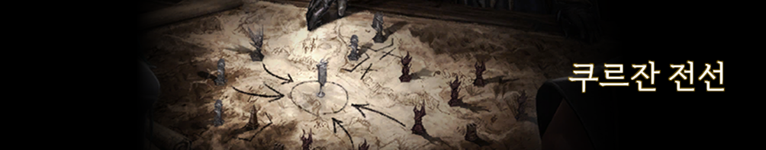
02. 개요
비브린 큐브 등장 콘텐츠
일일 콘텐츠
레이드 콘텐츠
모험 콘텐츠
PVP 콘텐츠
비브린 큐브 콘셉트
비브린 큐브 개요
비브린 큐브 등장 콘텐츠

Slide 38
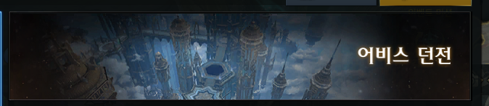
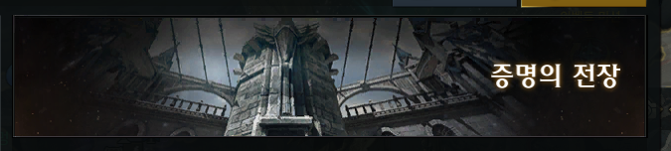
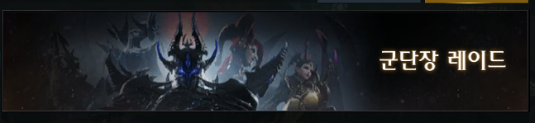









??
비브린 큐브
??

Slide 39


Slide 40
05. 상세 내용
등장 콘텐츠 1/2
등장 콘텐츠 1/2
일일 콘텐츠 | 쿠르잔 전선 | 아비도스 작전
 | 가디언 토벌 | 어둠의 레기오로스 헬가이아 칼벤투스 아카테스 | 혹한의 헬가이아 용암 크로마니움 레바노스 엘버하스틱 | 중갑 나크라세나 이그렉시온 흑야의 요호 벨가누스 | 데스칼루다 쿤겔라니움 칼엘리고스 하누마탄 | 소나벨 가르가디스 베스칼 | 아게오로스 스콜라키아
레이드 콘텐츠 | 군단장 레이드 | 마수군단장 1관문 마수군단장 2관문 | 욕망군단장 1관문 욕망군단장 2관문 | 광기군단장 1관문 광기군단장 2관문 광기군단장 3관문 | 몽환군단장 1관문 몽환군단장 2관문 몽환군단장 3관문 몽환군단장 4관문 | 질병군단장 1관문 질병군단장 2관문 질병군단장 3관문 | 어둠군단장 1관문 어둠군단장 2관문 어둠군단장 3관문 어둠군단장 4관문
 | 카제로스 레이드 | 서막 : 붉어진 백야의 나선 1관문 서막 : 붉어진 백야의 나선 2관문 |  | 1막 : 대지를 부수는 업화의 궤적 1관문 1막 : 대지를 부수는 업화의 궤적 2관문
 | 에픽 레이드 | 폭풍의 지휘관, 베히모스 2관문
 | 어비스 던전 | 영원한 빛의 요람 1관문 영원한 빛의 요람 2관문 영원한 빛의 요람 3관문 |  | 짓밟힌 정원 1관문 짓밟힌 정원 2관문 짓밟힌 정원 3관문
※ 난이도가 나뉘어져 있는 콘텐츠는 하드 난이도로 등장합니다.
※ 가장 최근에 출시된 레이드 콘텐츠는 등장하지 않습니다. ※ 플레이 시간이 너무 짧거나 노후된 콘텐츠는 제외되었습니다.
비브린 큐브 레벨
운명의 천칭 종류
최종 MVP
탈주 패널티
등장 콘텐츠
콘텐츠 변경점

Slide 41
일일 콘텐츠 1/2
가디언 토벌
어둠의 레기오로스 헬가이아 칼벤투스 아카테스 | 혹한의 헬가이아 용암 크로마니움 레바노스 엘버하스틱 | 중갑 나크라세나 이그렉시온 흑야의 요호 벨가누스 | 데스칼루다 쿤겔라니움 칼엘리고스 하누마탄 | 소나벨 가르가디스 베스칼 | 아게오로스 스콜라키아
군단장 레이드
마수군단장 1관문 마수군단장 2관문 | 욕망군단장 1관문 욕망군단장 2관문 | 광기군단장 1관문 광기군단장 2관문 광기군단장 3관문 | 몽환군단장 1관문 몽환군단장 2관문 몽환군단장 3관문 몽환군단장 4관문 | 질병군단장 1관문 질병군단장 2관문 질병군단장 3관문 | 어둠군단장 1관문 어둠군단장 2관문 어둠군단장 3관문 어둠군단장 4관문
서막 : 붉어진 백야의 나선 1관문 서막 : 붉어진 백야의 나선 2관문 |  | 1막 : 대지를 부수는 업화의 궤적 1관문 1막 : 대지를 부수는 업화의 궤적 2관문
폭풍의 지휘관, 베히모스 2관문
영원한 빛의 요람 1관문 영원한 빛의 요람 2관문 영원한 빛의 요람 3관문 |  | 짓밟힌 정원 1관문 짓밟힌 정원 2관문 짓밟힌 정원 3관문

Slide 42
05. 상세 내용
콘텐츠 변경점 1/11
콘텐츠 변경점
군단장 레이드 | 몽환군단장 | 1관문 | 1파티와 2파티가 나눠서 입장하지 않고 1파티의 위치에서 입장하는 것으로 변경됩니다. 임의의 파티원 2명씩 ‘절망의 밤’과 ‘분노의 밤’에 입장합니다. ‘슬픔의 밤’과 ‘침식의 밤’은 등장하지 않습니다. 악몽의 게헤나와 악몽의 헬카서스 처치 시 무력화 지속 시간이 10초 → 60초로 변경됩니다. ‘주황색 보호막’ 패턴에서 요구하는 무력화 수치가 50% 감소합니다. ‘빛의 가호 장판’ 패턴에서 각각 12시와 6시, 3시와 9시의 2번째 안전 지대가 생성되지 않습니다. ‘연속 카운터’ 패턴에서 몬스터를 생성하지 않습니다. ‘연속 카운터’ 패턴에서 요구하는 카운터 횟수가 6회 → 4회로 변경됩니다.
 |  | 2관문 | 진입부의 3갈래 길에서 좌우측 길이 차단되며 양쪽의 마법석이 등장하지 않습니다. ‘미로’ 패턴에서 황금창 낙인이 부여되는 인원이 3명 → 2명으로 변경됩니다. ‘미로’ 패턴에서 황금창을 장판에 떨구지 못하면 매혹에 걸리는 인원이 3명 → 1명으로 변경됩니다. ‘떨어지는 운석’ 패턴에서 운석의 개수가 12개 → 6개로 변경됩니다. (곱3 고정 생성, 이후 곱3 자리 중 2개 랜덤 생성) ‘떨어지는 운석’ 패턴에서 요구하는 무력화 수치가 60% 감소합니다. ‘몽환의 눈 무력화’ 패턴에서 요구하는 무력화 수치가 50% 감소합니다. ‘푸른 창과 붉은 낫’ 패턴에서 요구하는 장판 파훼 개수가 8개 → 4개로 변경됩니다.
 |  | 3관문 | ‘붉은색 얼룩 메인 기믹’ 패턴에서 무력 횟수가 3회 → 1회로 변경됩니다. ‘붉은색 얼룩 메인 기믹’ 패턴에서 요구하는 무력화 수치가 50% 감소합니다. ‘붉은색 얼룩 페이즈 변환 기믹’ 패턴에서 등장하는 노란색 구체 생성 방향이 360º → 180º으로 변경됩니다. ‘붉은색 얼룩 페이즈 변환 기믹’ 패턴에서 등장하는 노란색 구체 개수가 50% 감소합니다. ‘노란색 물결선 메인 기믹’ 패턴에서 생성되는 검은색 구슬이 2개 → 1개로 변경됩니다. (파란색 표식 위치에서 고정 생성) ‘노란색 물결선 메인 기믹’ 패턴에서 요구하는 무력화 수치가 50% 감소합니다. ‘별 무늬 메인 기믹’ 패턴에서 요구하는 무력화 수치가 50% 감소합니다.
비브린 큐브 레벨
운명의 천칭 종류
최종 MVP
탈주 패널티
등장 콘텐츠
콘텐츠 변경점

Slide 43
03. 입장 방식
비브린 큐브 입장
입장
비브린 큐브는 오직 매칭을 통해서만 입장이 가능합니다.
비브린 큐브 입장 UI
입장 조건
입장을 위해서는 다음 조건을 만족해야 합니다.
‘[가이드] 비브린 큐브 퀘스트’ 클리어
‘비브린 큐브 조율의 서’ 1개 이상 설정
조건을 만족했다면 제한 없이 입장이 가능합니다.
입장 불가능 조건
다음 조건에서는 입장이 불가능합니다.
탈주 패널티 효과를 받고 있는 경우
비브린 큐브 개방
비브린 큐브 입장
입장 규칙

Slide 45



